Slide 1
Проект «Моя семья»
Во второй младшей группе «Радуга»
Выполнила воспитатель:
Миляева Екатерина
Геннадьевна
2021-2022 уч год

Slide 2
АКТУАЛЬНОСТЬ ПРОЕКТА
Развитие личности ребёнка невозможно без семейного воспитания. Именно в семье он учится любить, терпеть, радоваться, сочувствовать. В условиях семьи складывается эмоционально-нравственный опыт, семья определяет уровень и содержание эмоционального и социального развития ребенка. Родители являются первыми педагогами, они закладывают основы физического, нравственного и интеллектуального развития личности ребёнка с раннего возраста. Поэтому так важно помочь родителям понять, что развитие личности ребенка не должно идти стихийным путём, поскольку его сила и действенность несравнимы ни с каким, даже очень квалифицированным воспитанием в детском саду. Поэтому я решила, что нам необходимо использовать разнообразные формы сотрудничества с родителями, которые дают возможность сформировать у них интерес к вопросам воспитания, вызвать желание расширять и углублять имеющиеся педагогические знания, развивать креативные способности своих детей. Я предполагаю, что наши партнёрские отношения с родителями дадут большой результат в развитии наших детей. Помогут детям более доступно и наглядно освоить понятие «Моя семья».

Slide 3
Цель проекта: Формировать у детей понятие «Семья», показать её ценность для каждого человека, воспитывая любовь к своим близким родственникам и привлечь родителей к сотрудничеству с детским садом. Задачи проекта: • формировать у детей представление о семье; • формировать представления о родственных отношениях; • закреплять знание имён, фамилий родителей, бабушек и дедушек; • обогащать детско-родительские отношения опытом совместной творческой деятельности. • воспитывать уважительное отношение и любовь к родным и близким; • воспитывать уважение к труду и занятиям членов семьи. • привлечь родителей к установлению в семье правил, норм поведения, обычаев, традиций, т.е. потребность к формированию семейных ценностей.

Slide 4
Тип проекта: образовательный, творческий. Вид проекта: групповой, среднесрочный – январь-март Участники проекта: Педагог, родители, дети второй младшей группы. Проблема: Некоторые дети плохо знают членов своей семьи по именам. Плохо рассказывают о своей семье. Когда приходят в детский сад и уходят домой во время одевания и раздевания между детьми и родителями происходят часто недовольство чем-то, обиды и конфликты. У некоторых семей нет при общении друг с другом тёплого взаимопонимания. В группе есть родители, которые не хотят принимать участия в общих мероприятиях, они считают, что это не так важно для их ребёнка. Планируемые результаты: Дети смогут рассказать о своих родственниках, о своей семье и своих семейных традициях; Отношения у детей к своим родителям будет уважительнее, они будут меньше капризничать и скандалить при общении с близкими родственниками.

Slide 5
Реализация проекта «Я и моя семья»: Подготовительный этап: (вхождение в тему).
Опрос детей на тему «Что я знаю о семье?». Определение темы, целей, задач, содержание проекта, прогнозирование результата. Поисковая работа по подбору иллюстративного материала по теме «Семья». Подбор литературных произведений, пословиц, стихотворений, поговорок о семье. Обсуждение с родителями проекта, выяснение возможностей, средств, необходимых для реализации проекта, определение содержания деятельности всех участников проекта.

Slide 6
Основной этап:
Познавательное развитие:
Дидактические игры
«Кто у нас какой?» (рассматривание себя в зеркало)
«Разложи по порядку» (фигурки человека, с учетом возрастных изменений)
«Собери портрет из деталей»
«Составь семью из фигурок» и другие Просмотр презентации на тему «Семья». Рассматривание фотографий членов семьи, альбома «Профессии наших родителей»
Рассматривание иллюстраций, картинок по теме «Мать и дитя» Открытый показ НОД «Моя семья».

Slide 7
Речевое развитие детей:
Проведение бесед:
«Беседа о том, что такое семья»,
«Беседа о мамах, папах»,
«Беседа о братишках и сестренках»,
«Беседа о бабушках и дедушках». Чтение художественной литературы:
р.н.с. «Репка», «Волк и козлята»;
Д. Габбе «Моя семья», «Мама»,
Л.Квитко «Бабушкины руки»;
И.Муравейко «Я сама»;
Е.Благинина «Солнышко», «Вот какая мама!»;
Разъяснение пословиц о семье. Рассказ педагога из личного опыта на тему «Моя семья». Решение проблемной ситуации «Что я буду делать, если мама заболеет...?». «В гостях у кукол», «Свой, чужой, знакомый»

Slide 8
Художественно – эстетическое развитие: Изготовление подарков для мам, пап и бабушек. Создание коллажа «Я и моя семья». Разучивание песен, стихов о маме. Социально-личностное развитие детей. Игровая деятельность: П/Г: "Моя семья", "Пальчик мальчик", "Вот так тесто мы месили". Игра «Что может делать папа, мама?» (при помощи пантомимы). Игра «Чьи вещи?» (определить предмет, принадлежащий близким людям). Сюжетно – ролевые игры: «Семья», «Чаепитие», «Постираем платочки», «Магазин», «Уложим дочку спать», «Строители»… Сотрудничество с семьей: Анкета «Знакомство с семьей ребенка». Беседы о том, что дети могут делать в семье самостоятельно. Создание коллажа «Мамочка моя» Взаимодействие со специалистами: Утренник, посвященный 8 Марта.

Slide 9
Заключительный этап:
Итоги работы проекта для детей: 1. Изготовление подарков для членов семьи. 2. Праздник: «Волшебные бусы» 3. НОД «Моя семья». 4. Коллаж «Мамочка моя». Итоги работы проекта для родителей: 1. Анкетирование «Что мы знаем о семье». 2. Праздник: «Волшебные бусы». 3. Консультации для родителей. 4. Коллаж «Мамочка моя». 5. Поделки родителей для выставки сада. Итоги проекта для педагога: 1. Создание библиотеки. 2. Презентация.

Slide 10
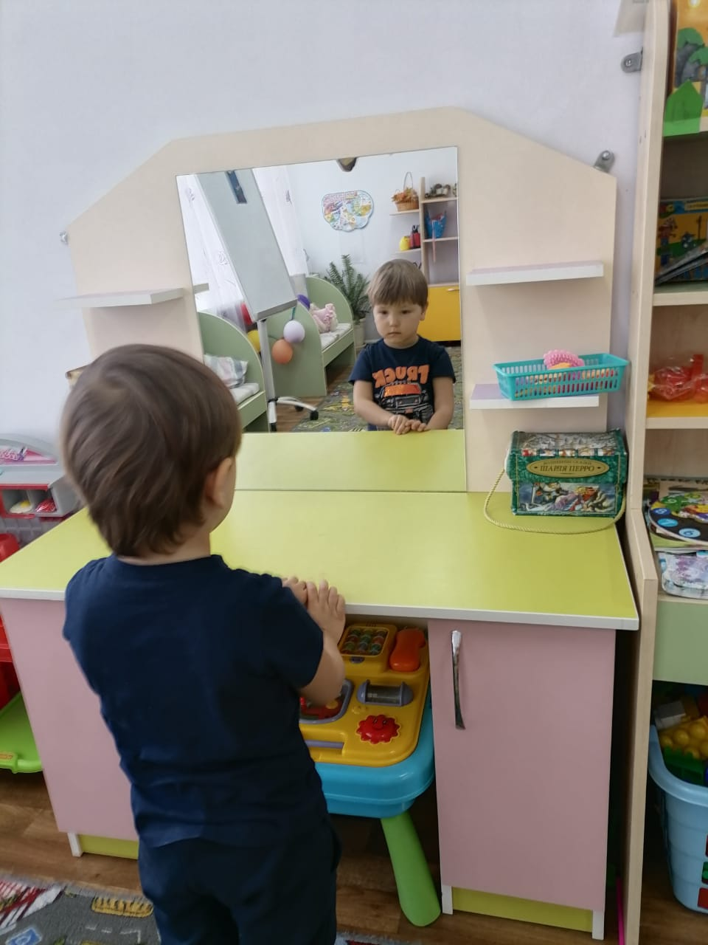
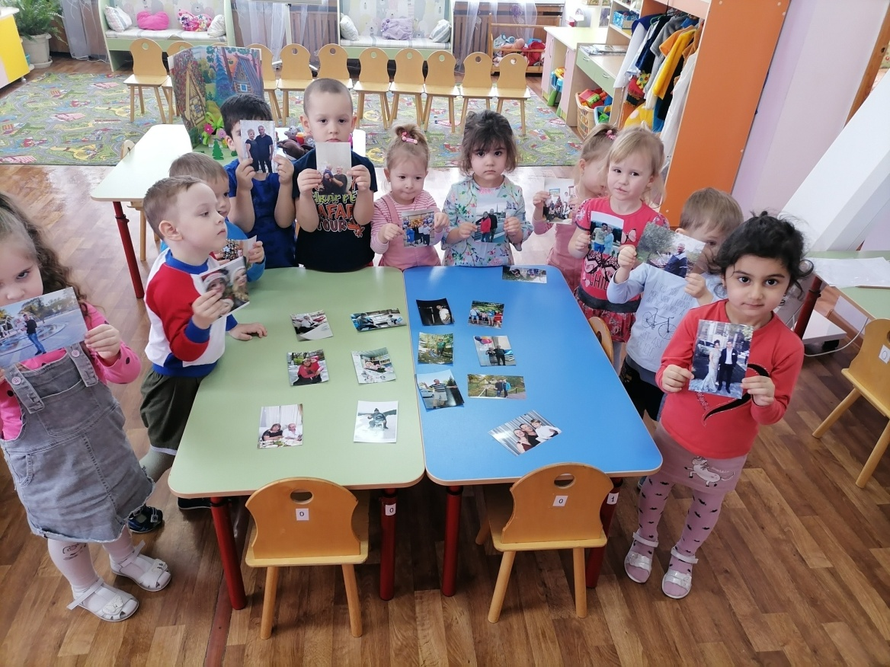

Slide 11
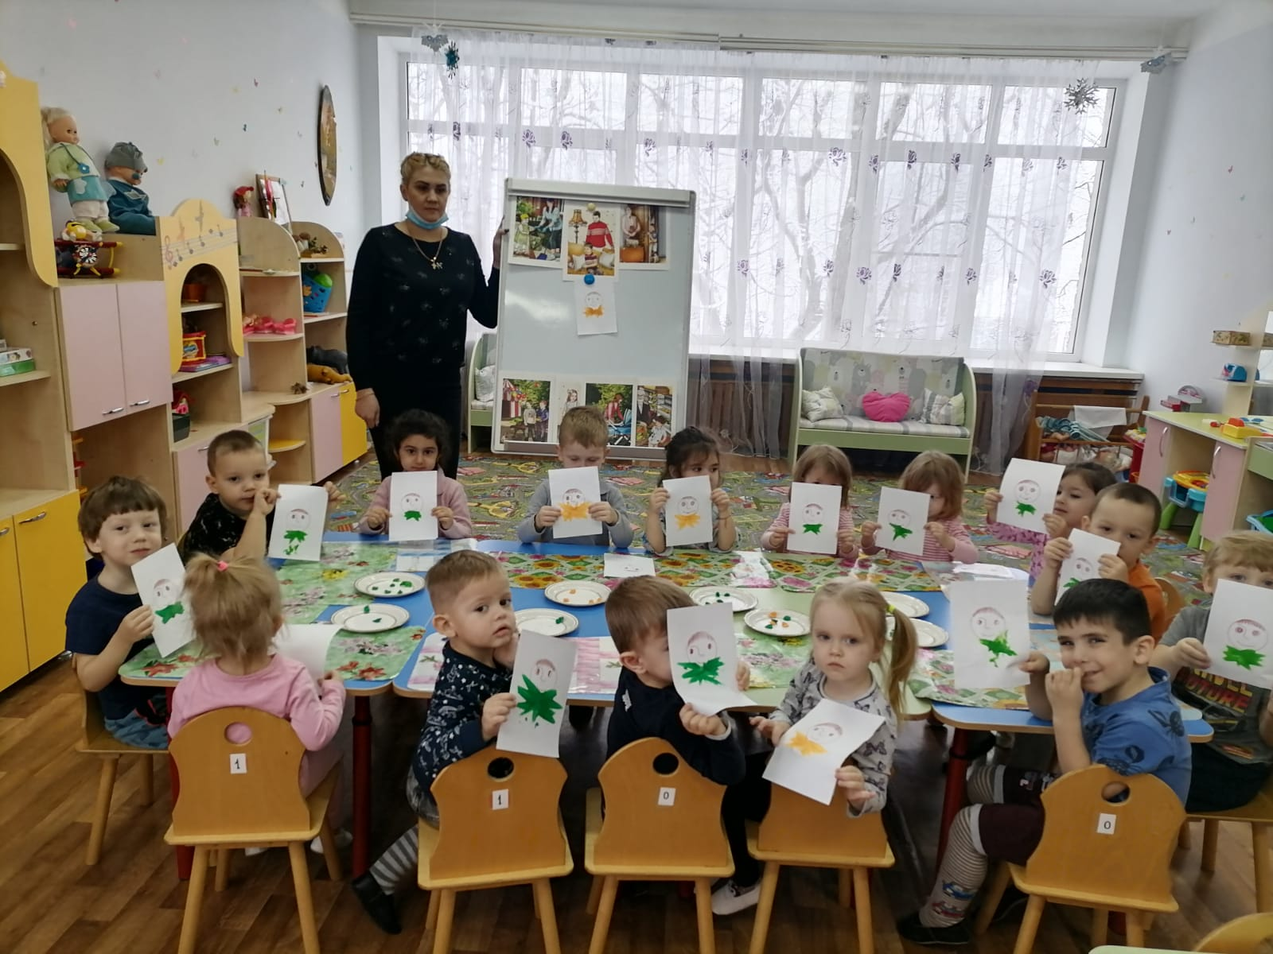

Slide 12
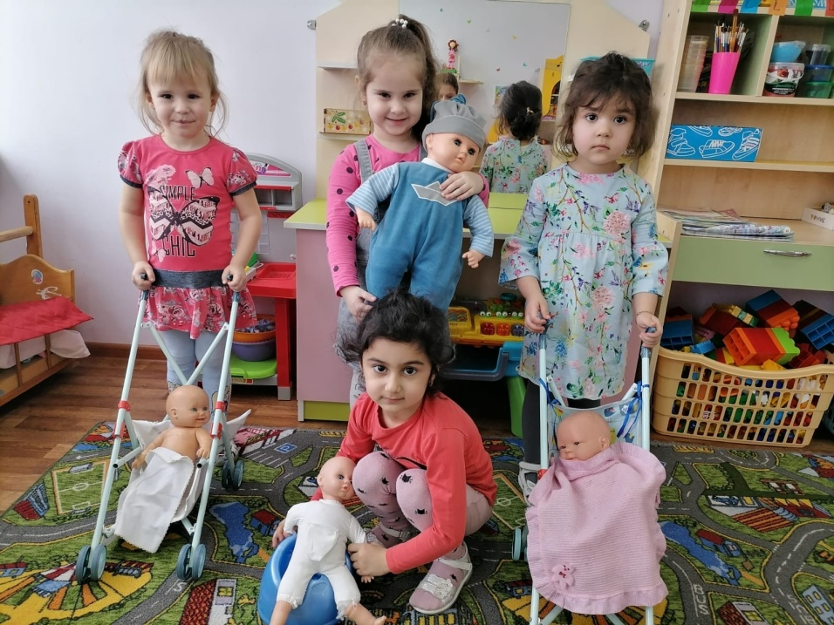
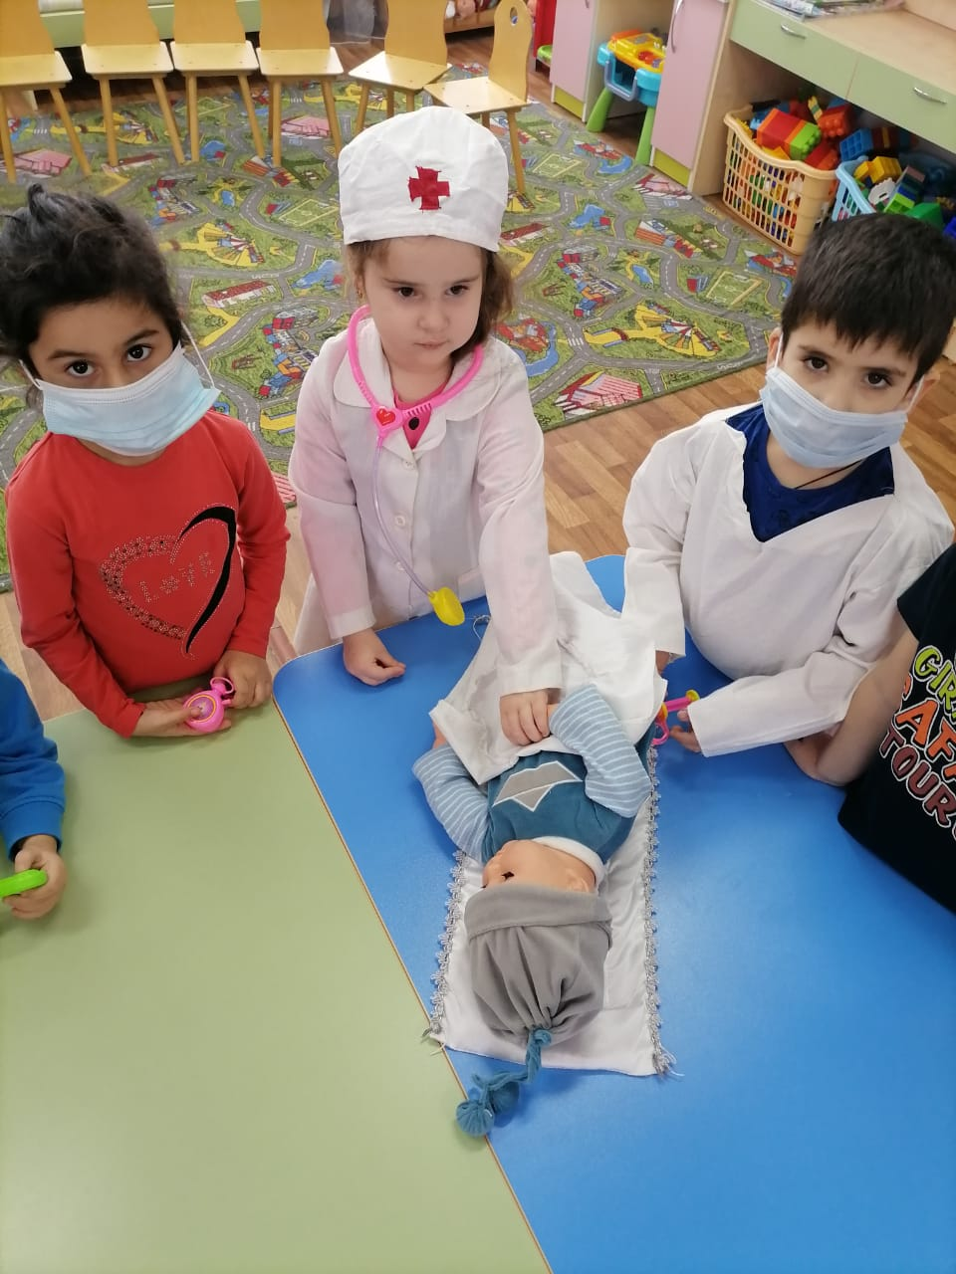

Slide 13
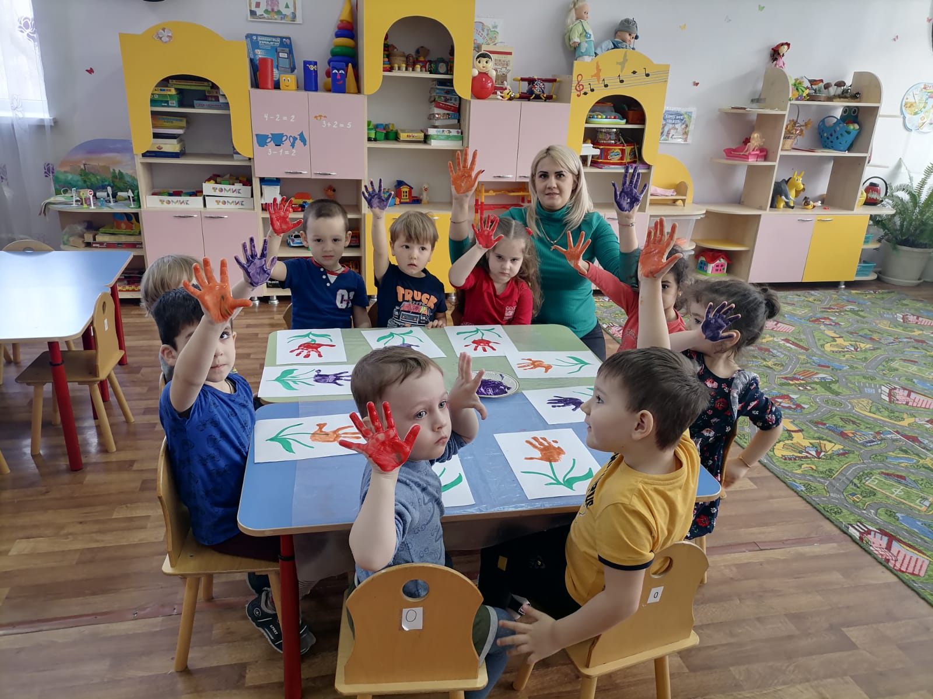
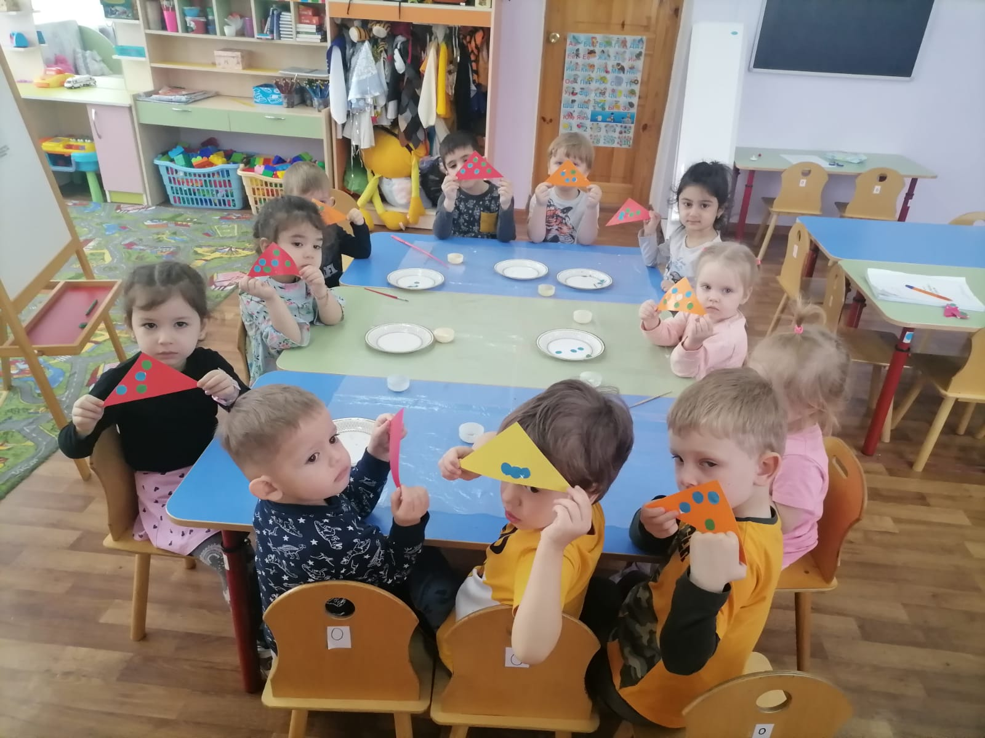

Slide 14
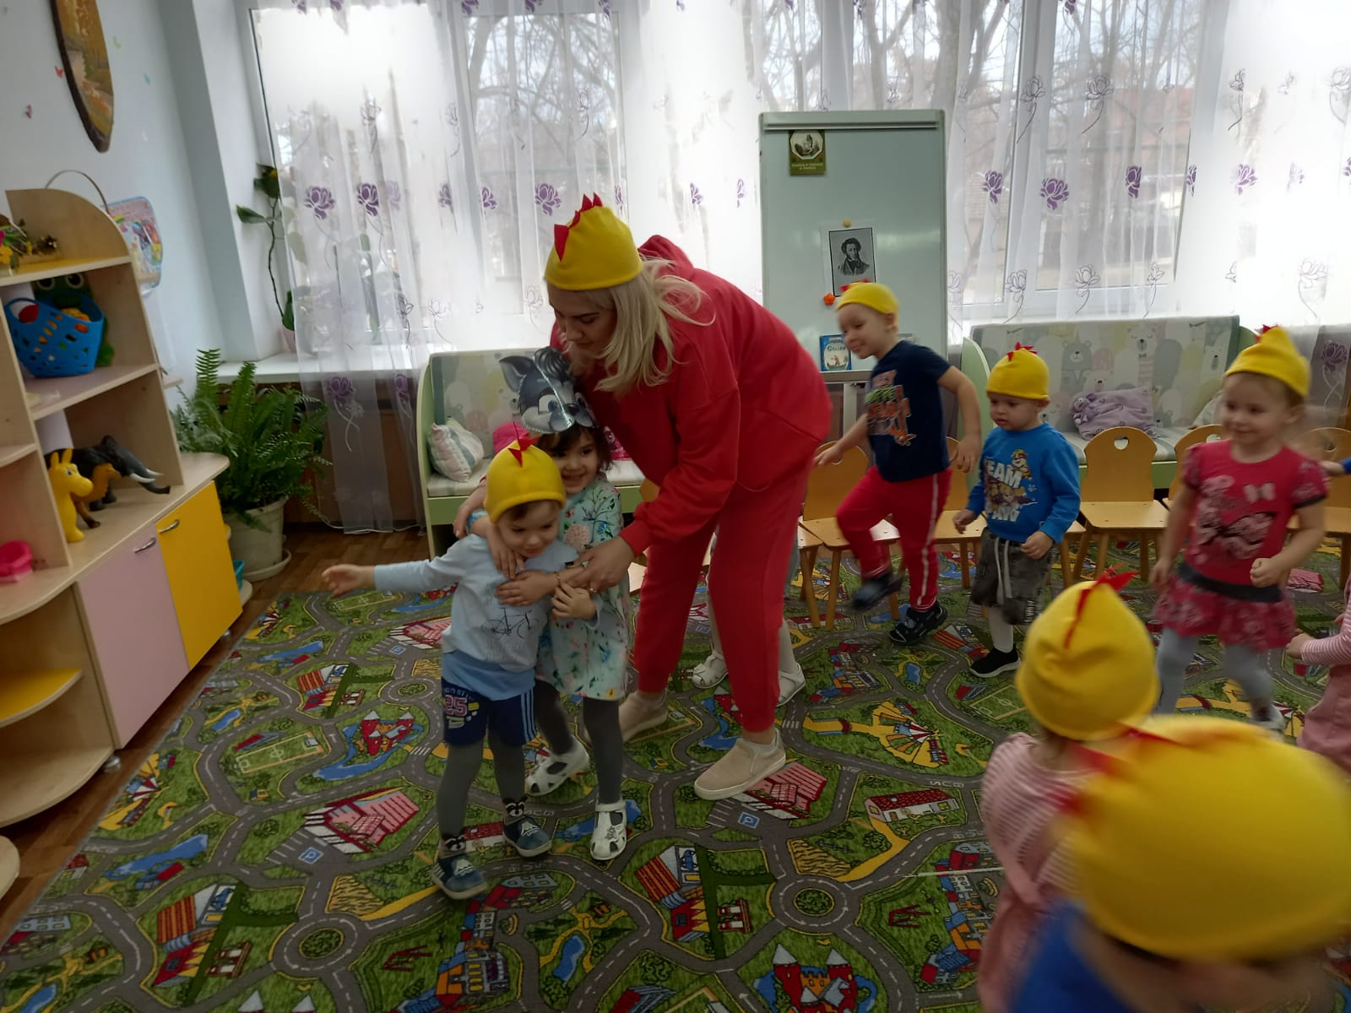

Slide 15
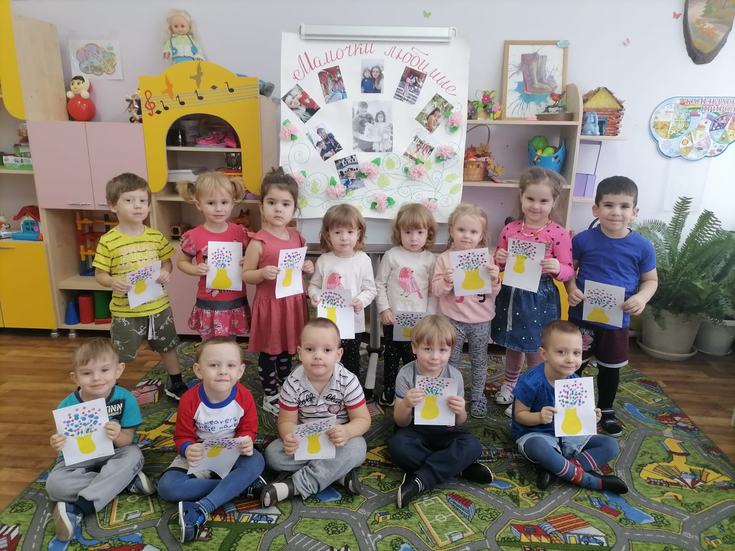

Slide 16
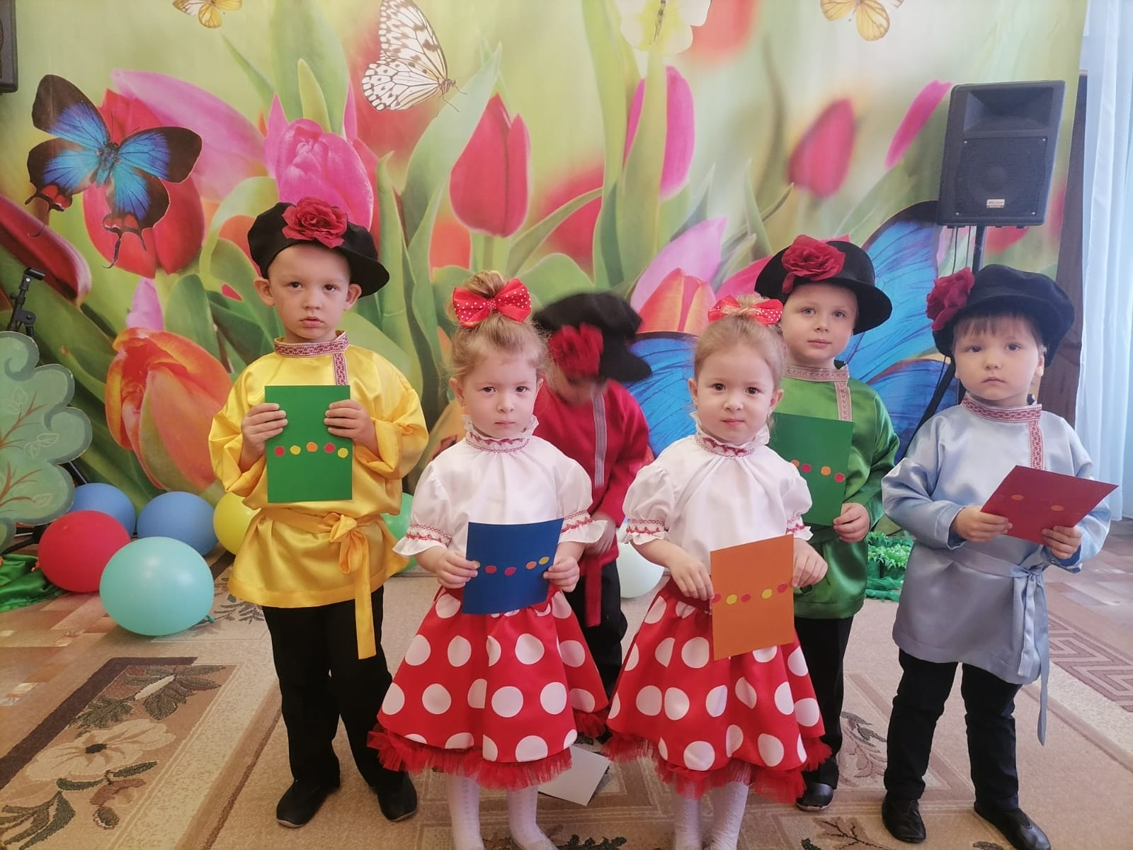

Slide 17
Спасибо за внимание

